Slide 1
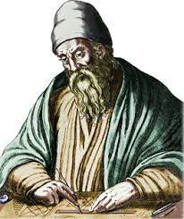
Nom:Euclide

Slide 2
Nationalité: Grèc
Drapeau:

Slide 3
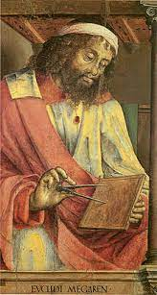
Période de temps: 325 avant J.C

Slide 4
Carte:

Slide 5
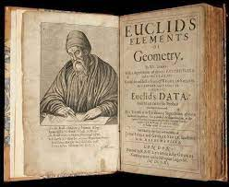
Éléments:

